Slide 1
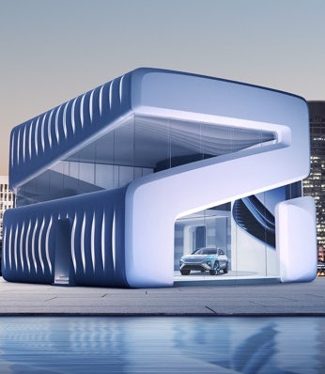
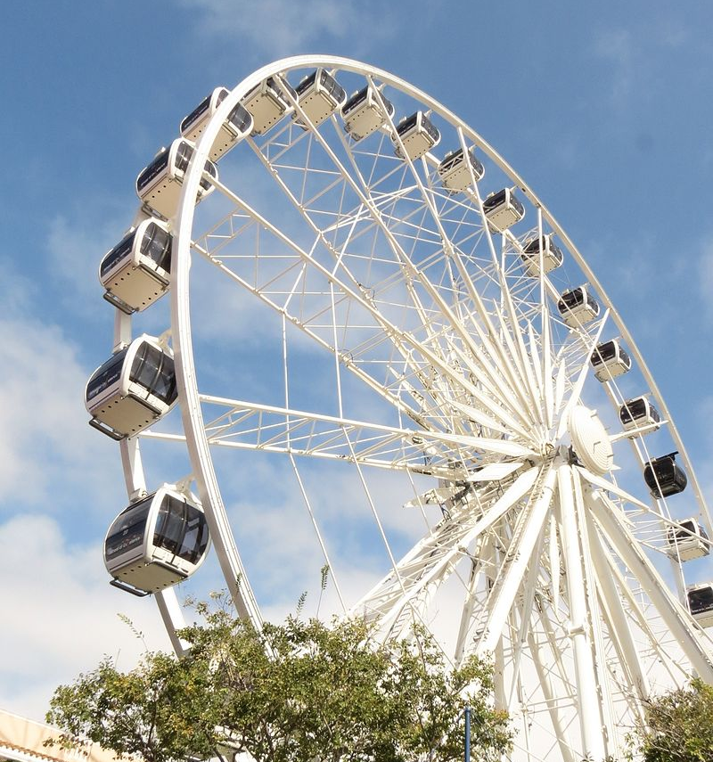

×
“R SPACE”
城市异想空间
纷玩岛嘉年华

Slide 2
基本信息
活动名称：纷玩岛嘉年华& R SPACE
活动日期：2021年7月15日~10月7日
开放时间：11:00-21:30
活动地点：上海国家会展中心P1停车场
活动人数：开放式自然人流
搭建时间：2021年6月23日~7月14日

Slide 3
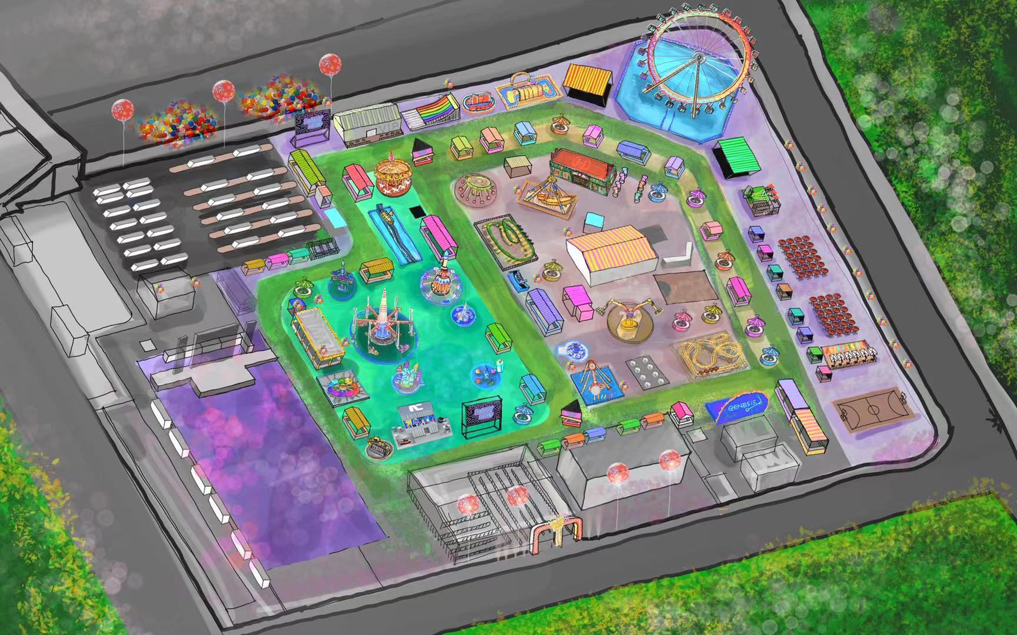
Foor plan
盈港东路
R SPACE
徐民东路
蟠秀路
入口

Slide 4

Foor plan
已确认
ER6展车区
R space展区
户外休息区
礼品兑换区
Marvel R展车区

Slide 5
设计方案
ADSH

Slide 6
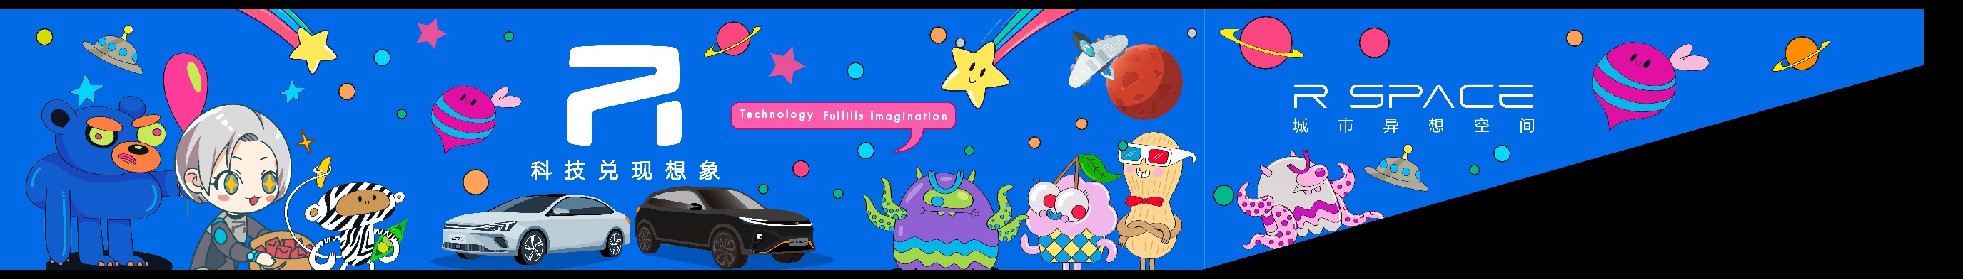
主视觉

Slide 7
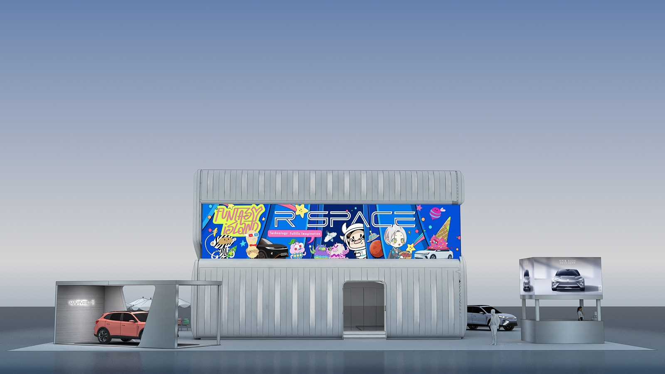
R SPACE 入口视角
已确认

Slide 8
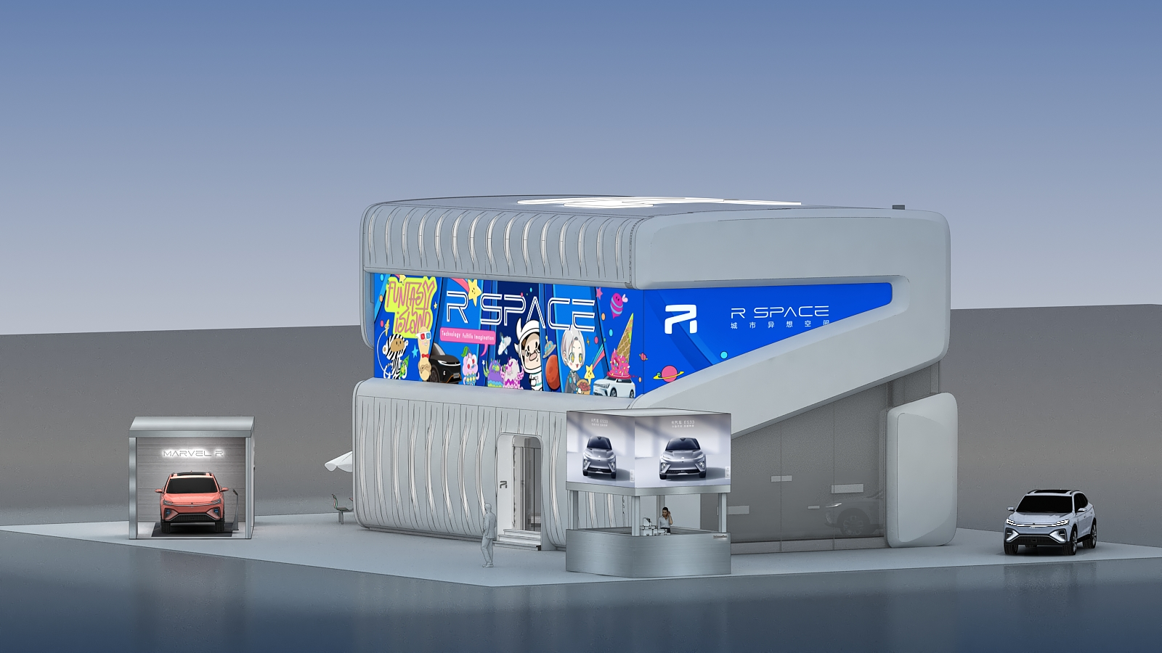
R SPACE 外场全景图
已确认

Slide 9
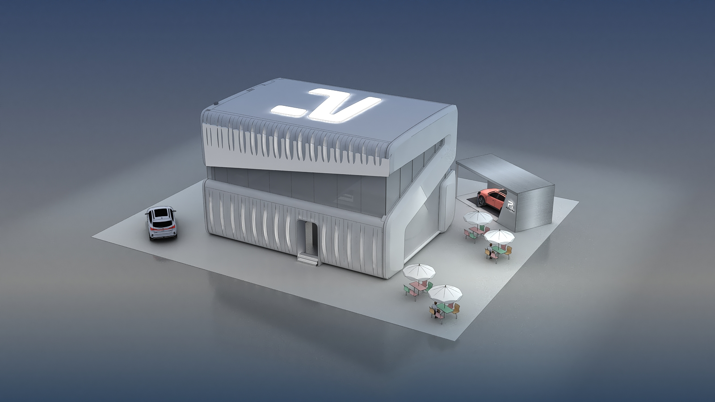
R SPACE 背面全景图（舞台区视角）
已确认

Slide 10
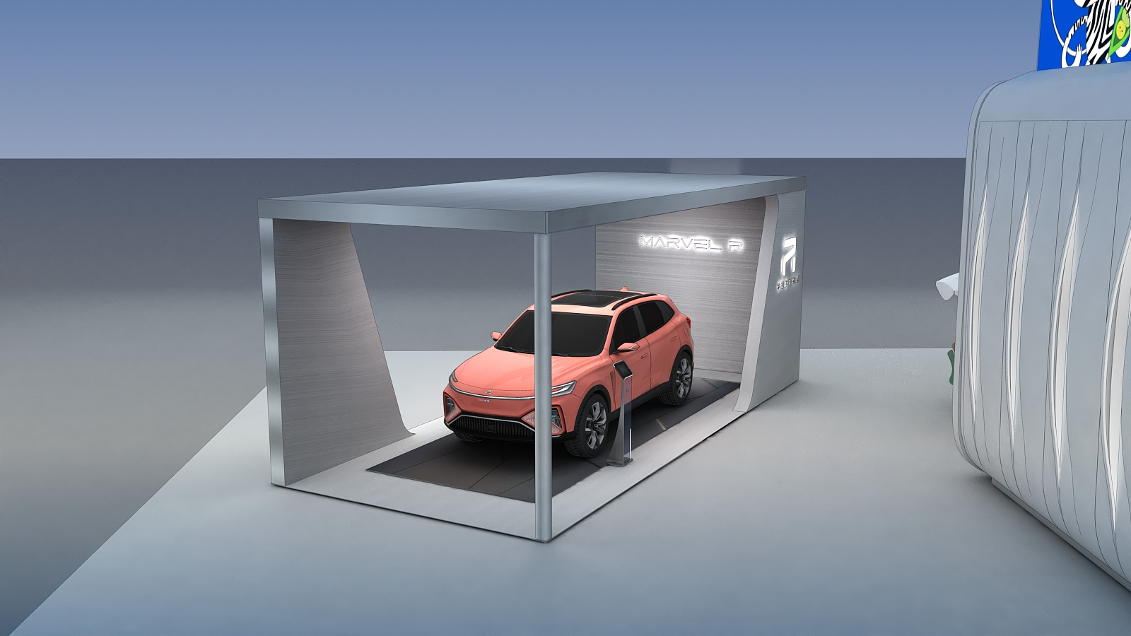
MARVEL R展车台
已确认

Slide 11
ER6 展车台

Slide 12
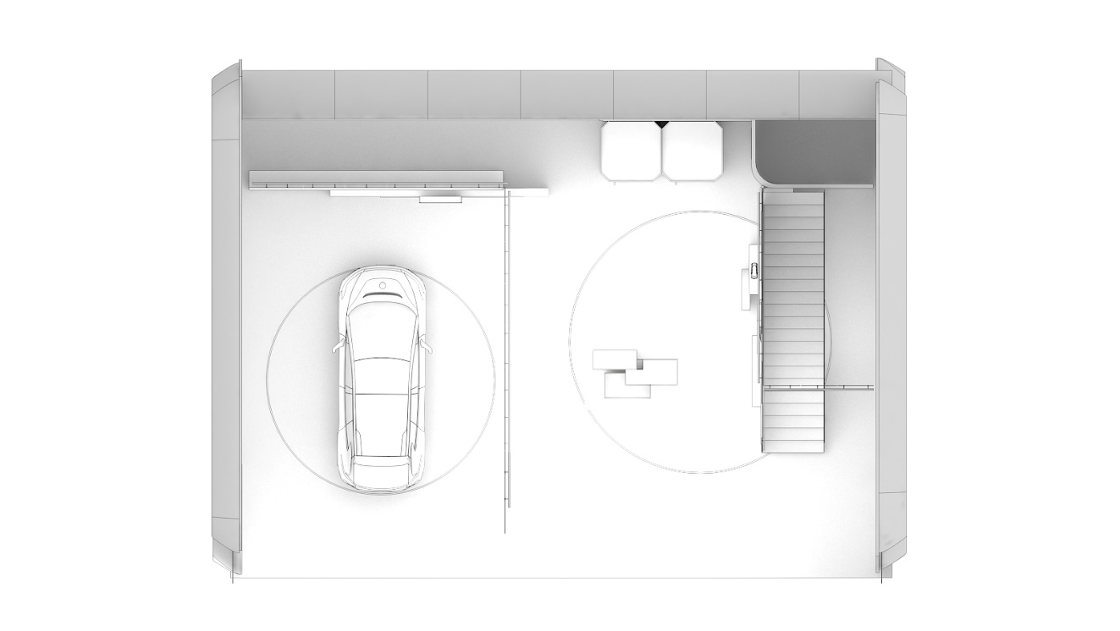
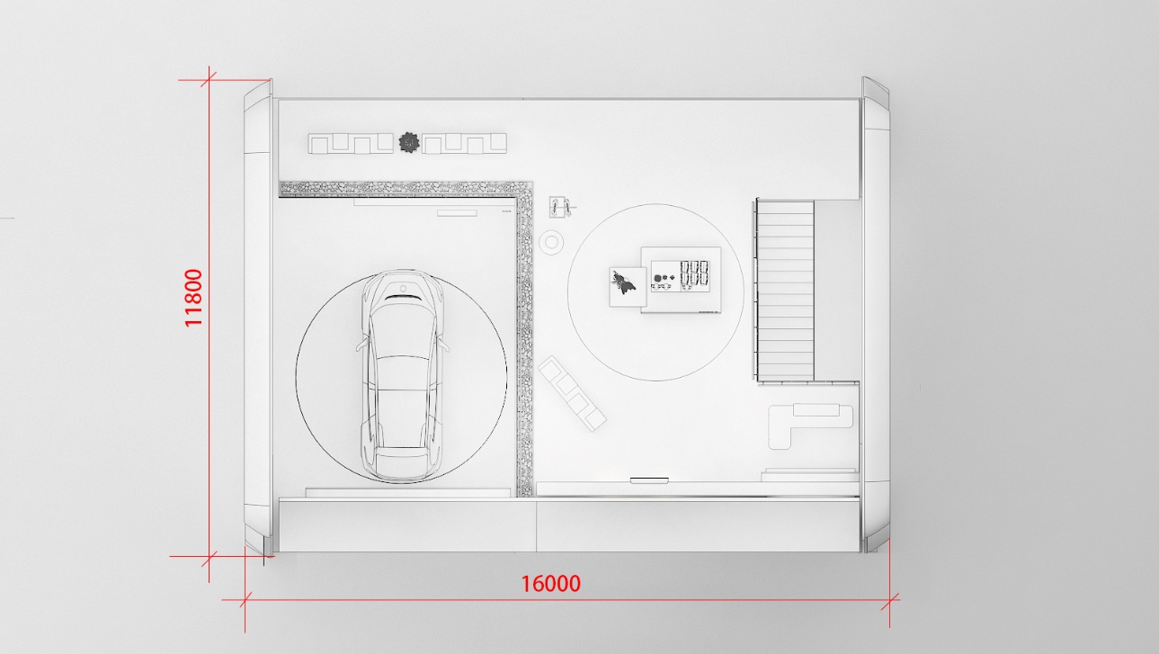
R SPACE 平面图
11800
1600
15000
16000
一层平面图
二层平面图

Slide 13
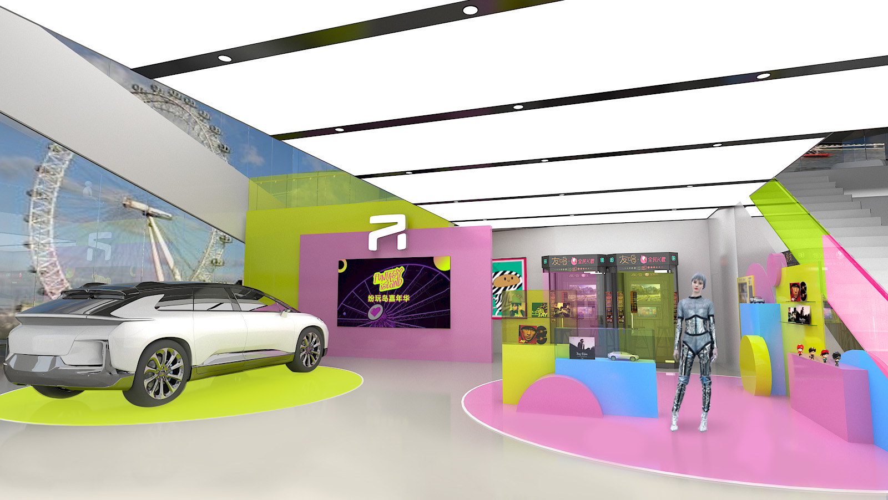
R SPACE 一层展示区
已确认
车贴待确认

Slide 14

R SPACE 一层展示区
已确认

Slide 15
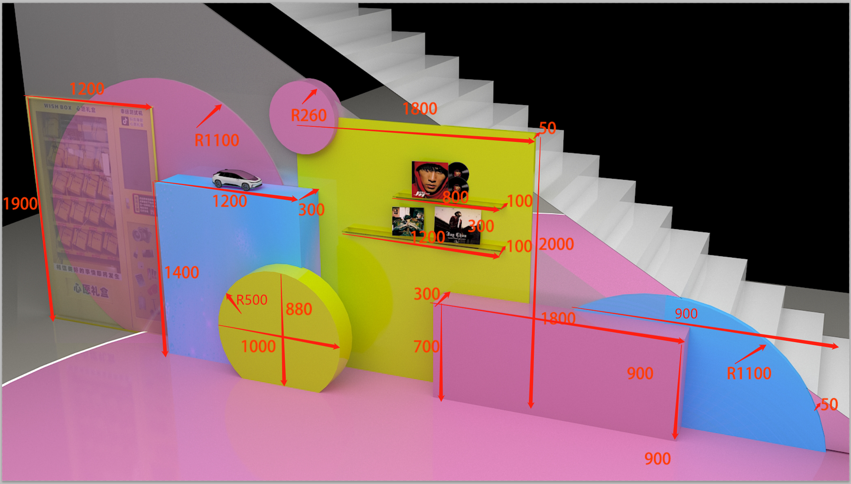
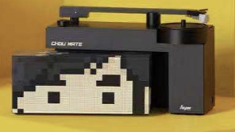

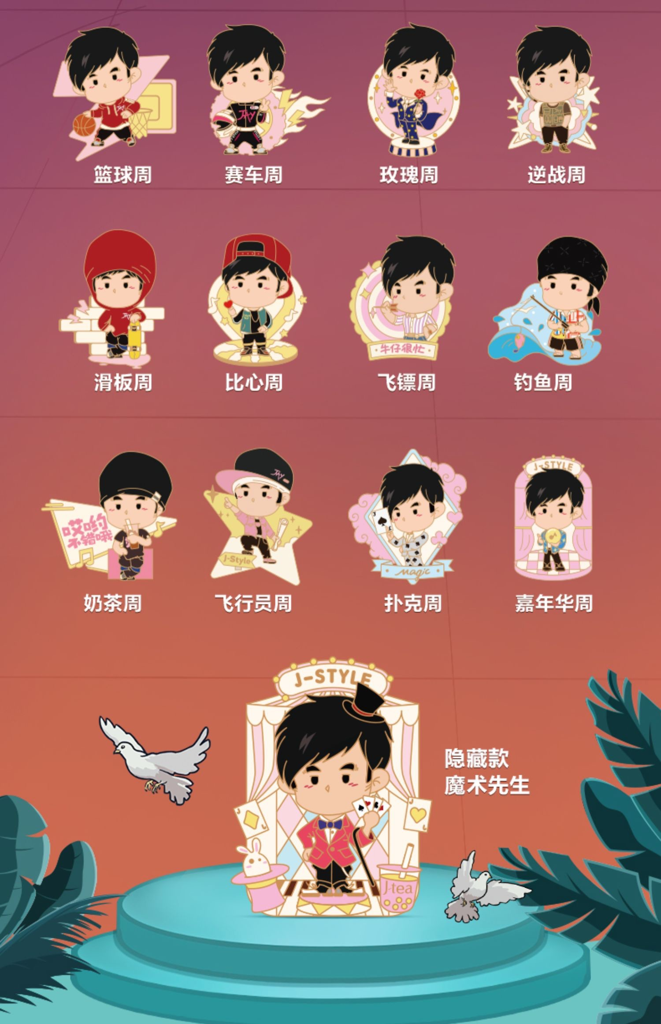
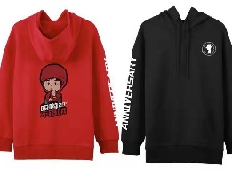

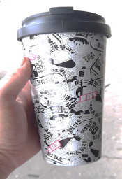

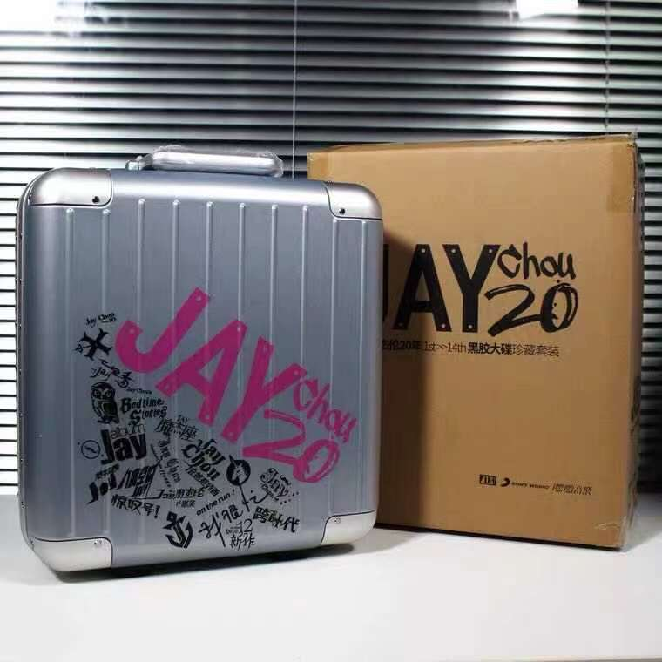
陈列规划

Slide 16
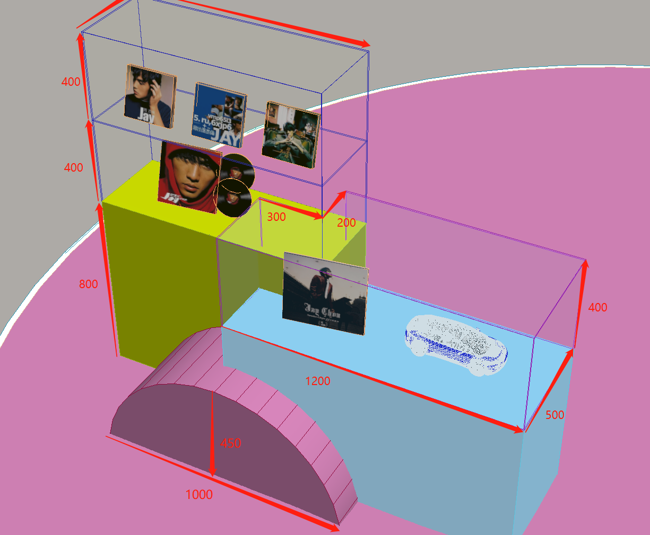
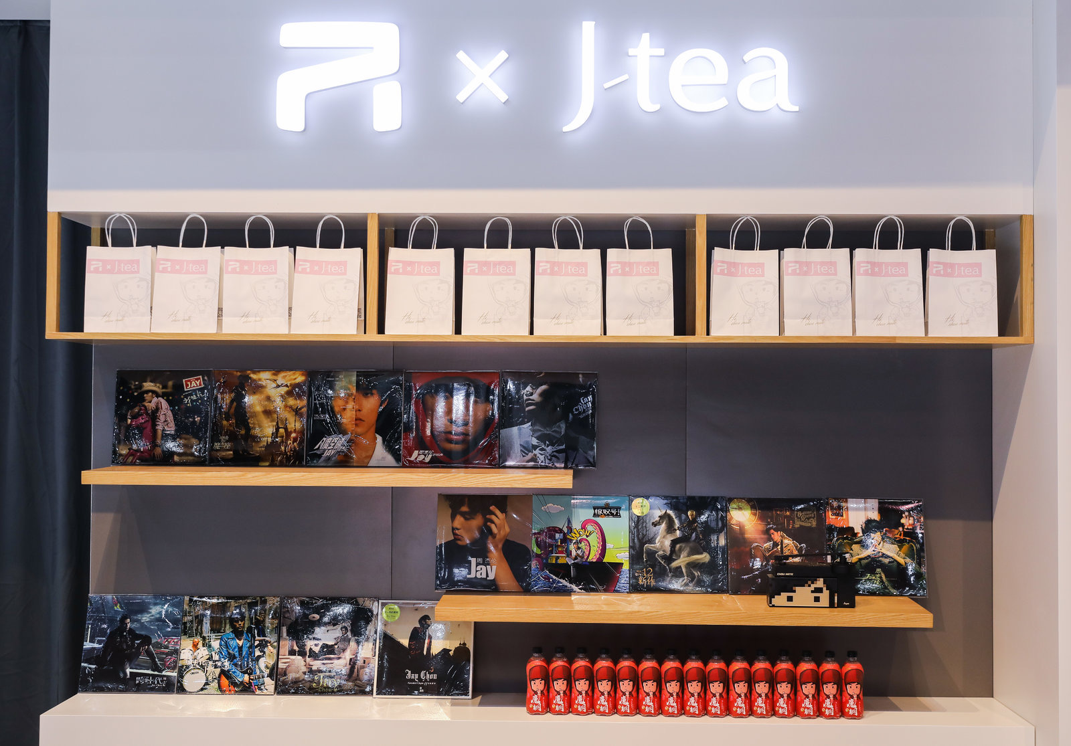
陈列规划—唱片展示区

Slide 17
R精品&周同学精品

Slide 18
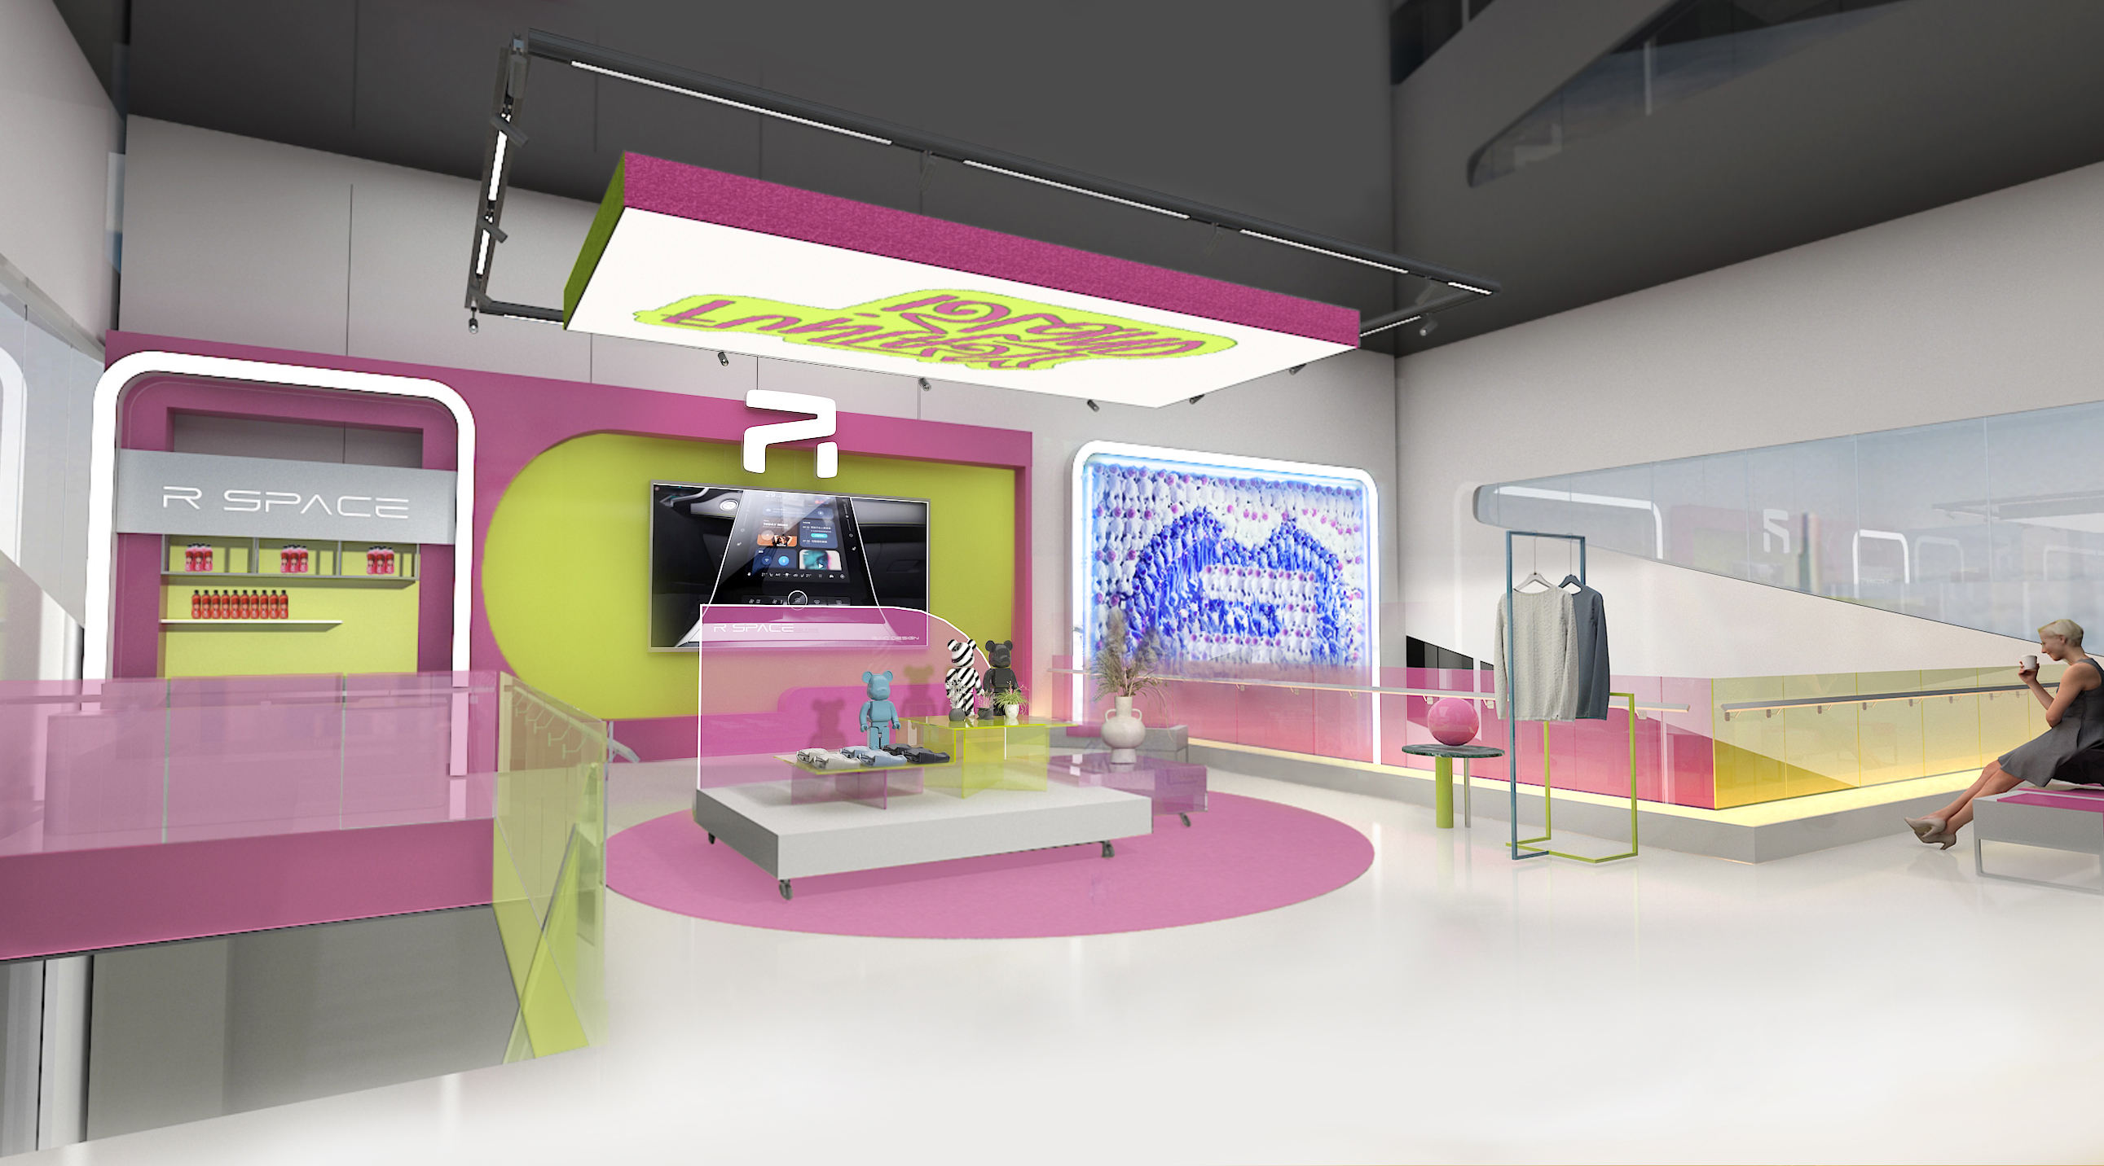
R SPACE 二层展示区
已确认

Slide 19
R SPACE 二层售卖区

Slide 20
二楼售卖精品（嘉年华）

Slide 21
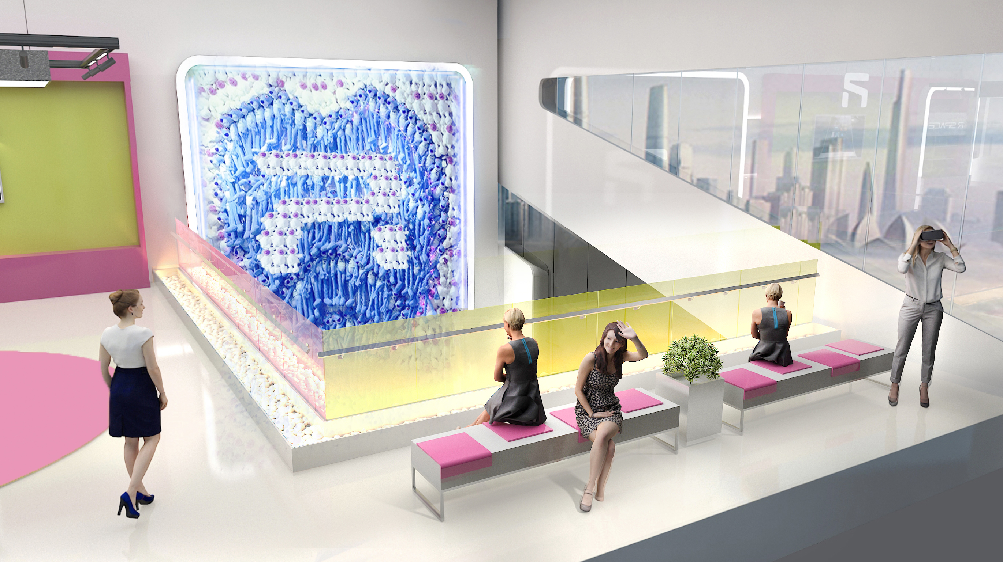
R SPACE 二层展示区
已确认

Slide 22
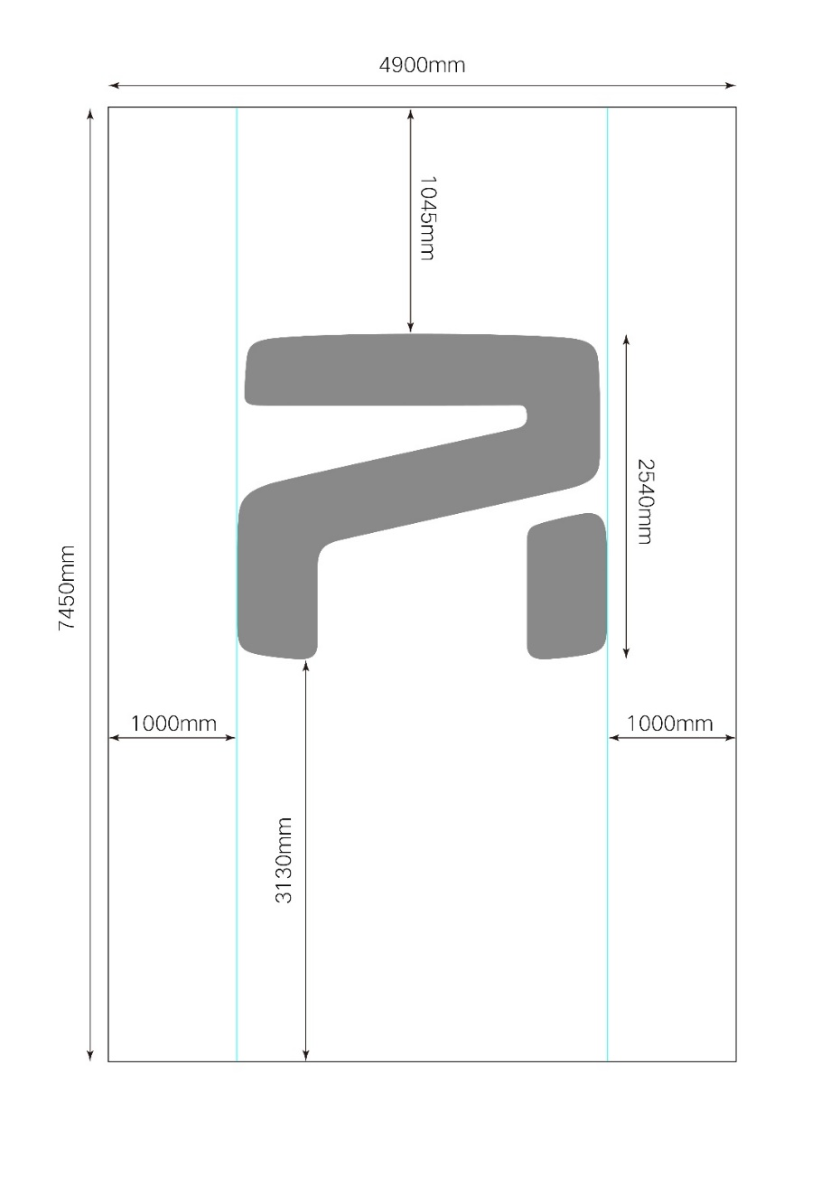
R SPACE 拍照墙

Slide 23
运营机制
ADSH

Slide 24
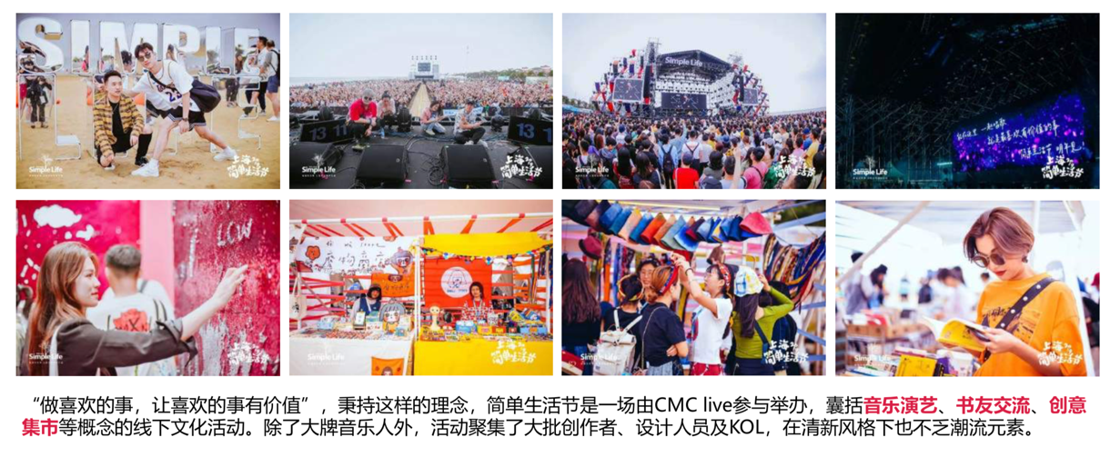
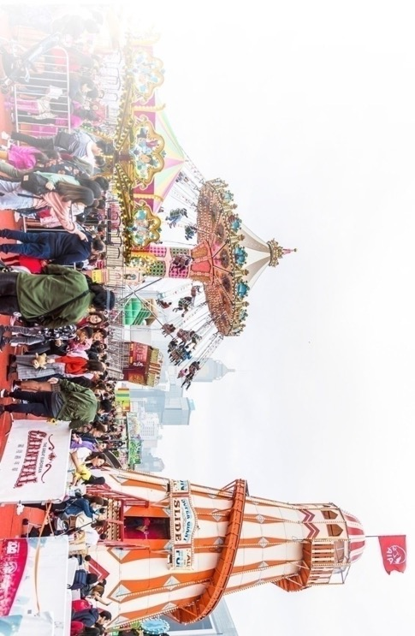

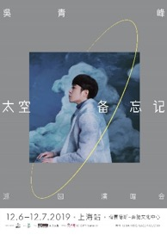









纷玩岛嘉年华
简单生活节
全年举办超300+场演唱会 总售票数超过200万张
总票房占据头部艺人50%
合作华语艺人30+ 合作海外艺人10+
香港欧陆嘉年华
开放66天
每年吸引游客超100万 名
超97% 的游客满意度
明星演唱会

Slide 25

R SPACE
嘉年华H5基本兑换机制
统一向嘉年华采购1,666,667豌豆，交由R方自行分配。
每各二周的周六需通过嘉年华APP，提示R space活动机制。（待确认，共8次）
积分发放机制：
每日：11：00 - 21：00，通过大转盘形式抽取：
A、R精品，B、不同数额的金币，C、扭蛋机（扭蛋机为周同学IP盲盒及其周边）
每个周末及其节假日可抽取：18:00点，通过撒金币雨形式抽取：50、100豌豆。
奖项 | 内容 | 每日数量
R精品 | R定制扇子 | 200
 | R定制环保袋 | 1
 | 半夏键盘套装 （每月仅一次） | 1
 | 免费上门试驾服务 | 200
奖项 | 内容 | 每日数量
金币 | 5豌豆 | 1000
 | 10豌豆 | 700
 | 15豌豆 | 165
 | 20豌豆 | 30
 | 50豌豆 | 20
 | 100豌豆 | 20
奖项 | 内容 | 每日数量
扭蛋 盲盒 | 周同学盲盒 | 12
 | 周同学徽章 | 20
 | 周同学成人口罩 | 40
 | 周杰伦黑胶唱片 | 0
 | 周杰伦亲笔签名海报 | 0

Slide 26
R SPACE
嘉年华APP基本兑换机制
用户当场下载APP并注册成功者即可开启
30分钟唱吧免费体验权。
优先获得试驾及预约R汽车送回家服务。
30代币的饮品一份。
项目 | 时间 | 地点 | 乘车人数 | 车型 | 车牌号
试驾 | 15:00-16:00 | 嘉年华 | 2 | R | ***
试驾 | 17:00-18:00 | 嘉年华 | 2 | R | ***
送回家服务 | 18:00-19:00 | 嘉年华 | 3 | R | ***

Slide 27
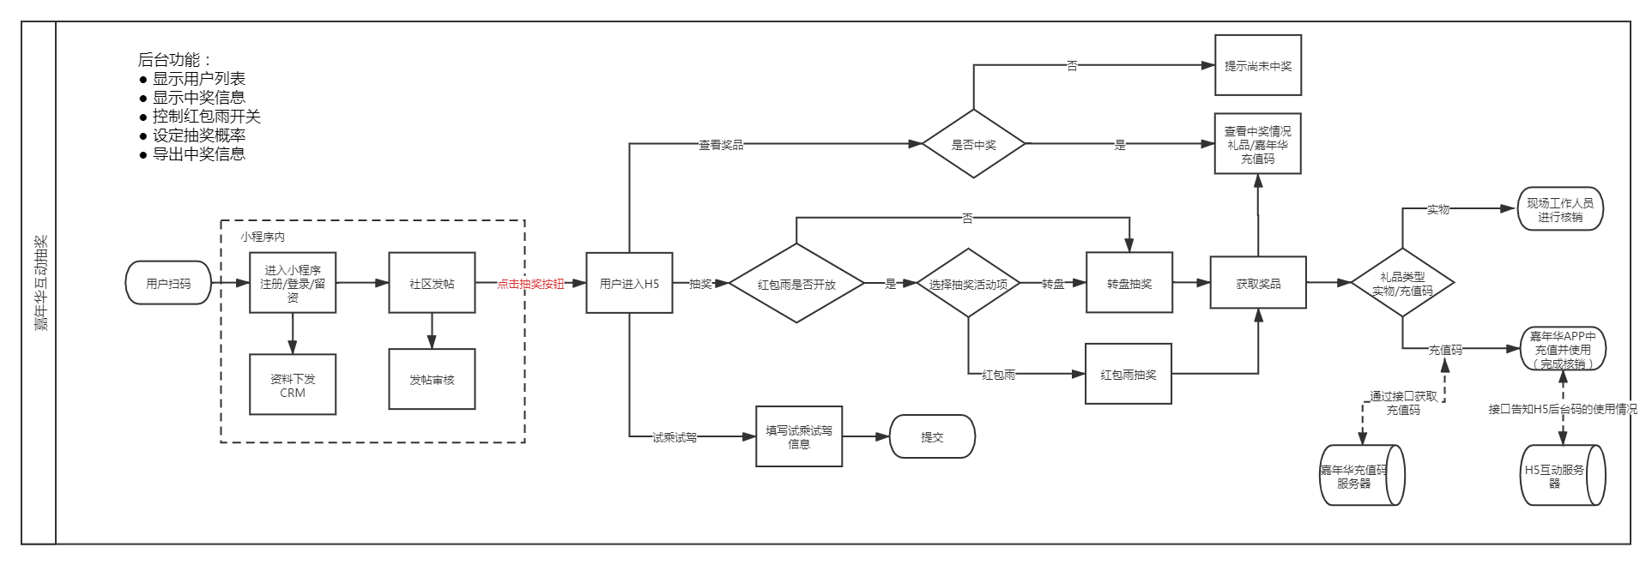
R SPACE
嘉年华H5逻辑

Slide 28
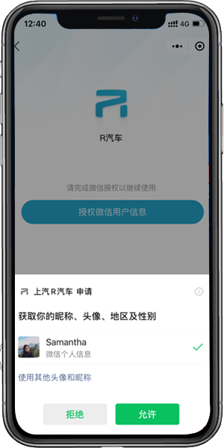
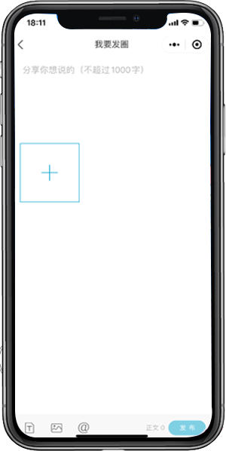
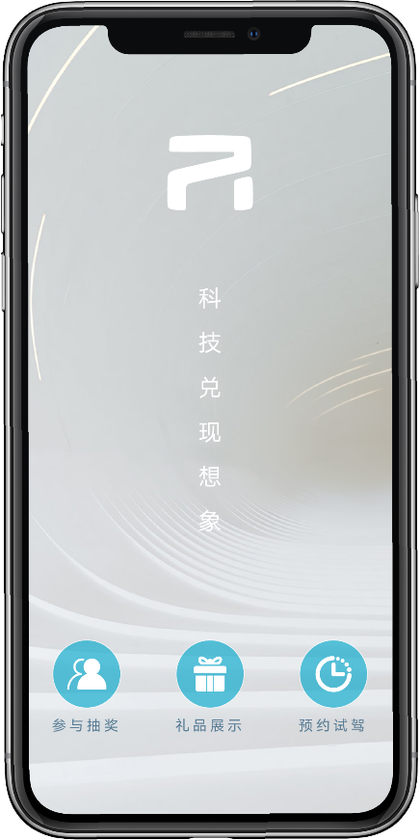
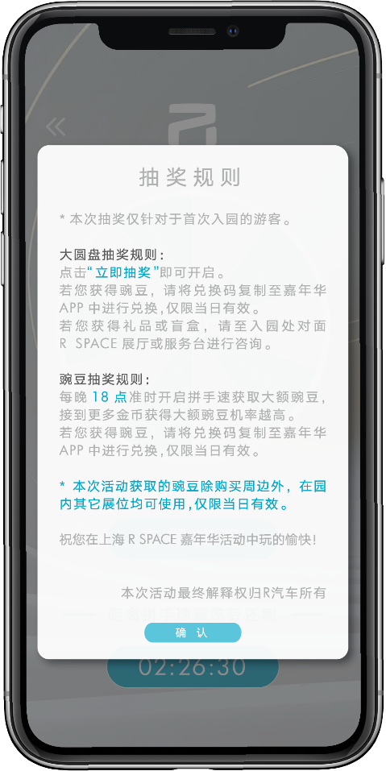
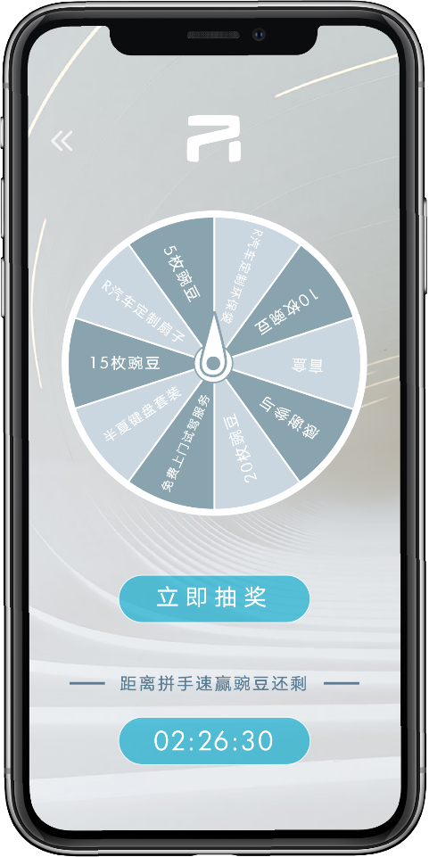
嘉年华H5
逻辑画面
扫描二维码授权
微信头像/电话等基础信息
社区发表动态
进入功能页
活动规则
抽奖画面

Slide 29
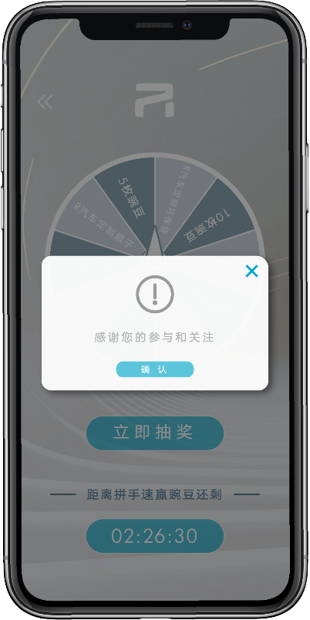
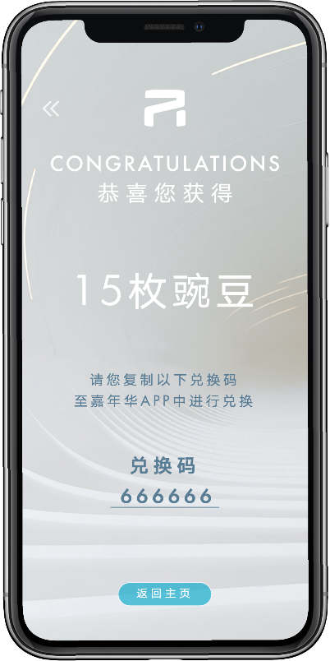
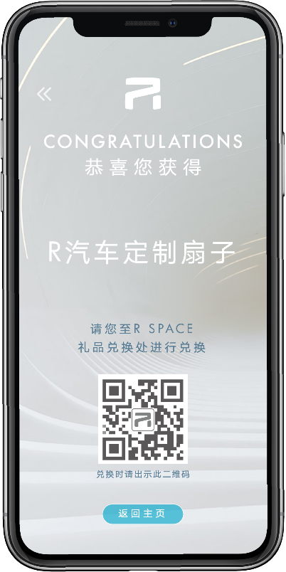
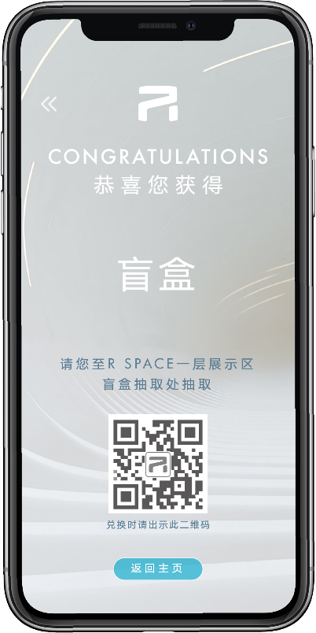
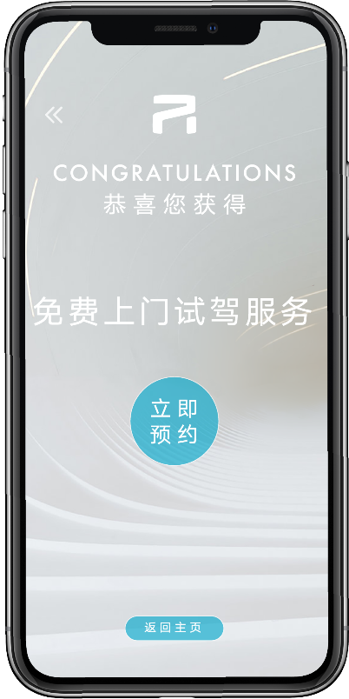
嘉年华H5
抽奖页面
未中奖画面
获得豌豆
获得礼品
获得盲盒
获得奖项
礼品抽奖页

Slide 30
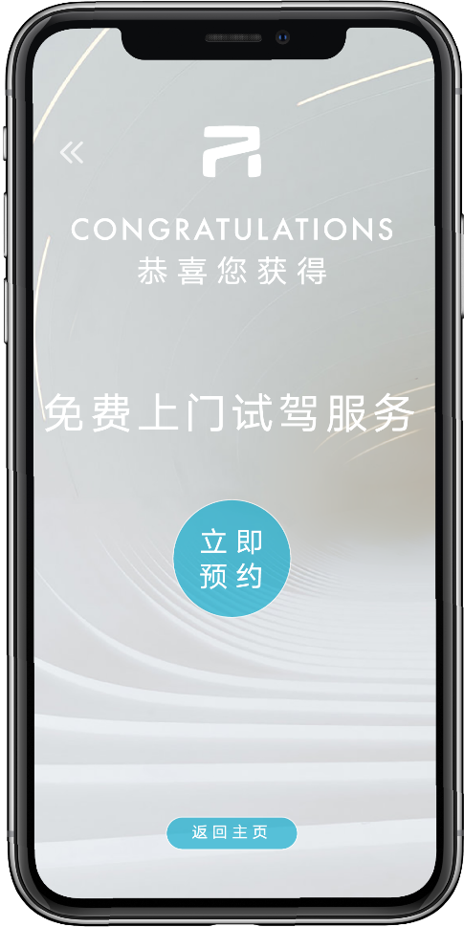
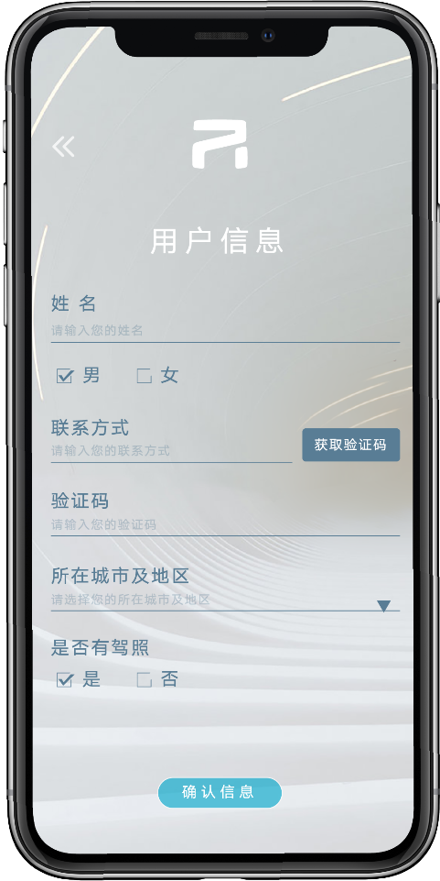
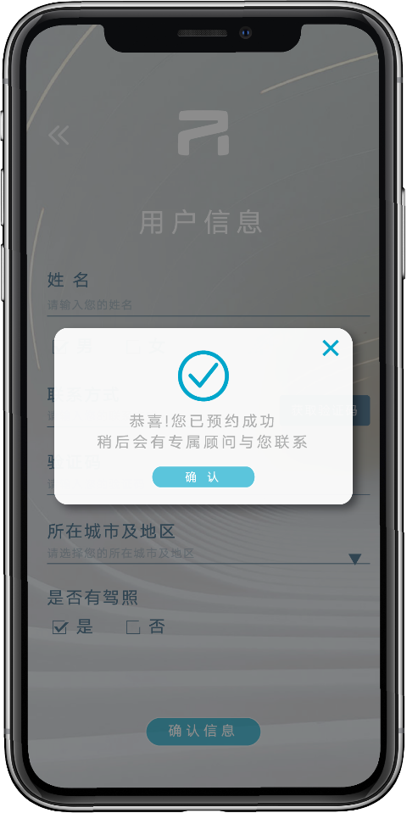
嘉年华H5
抽奖页面
礼品抽奖页
获得试驾权
填写个人信息
预约成功

Slide 31
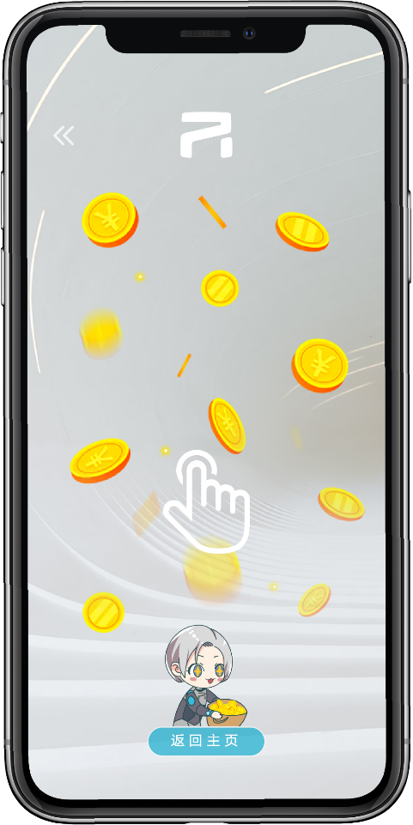
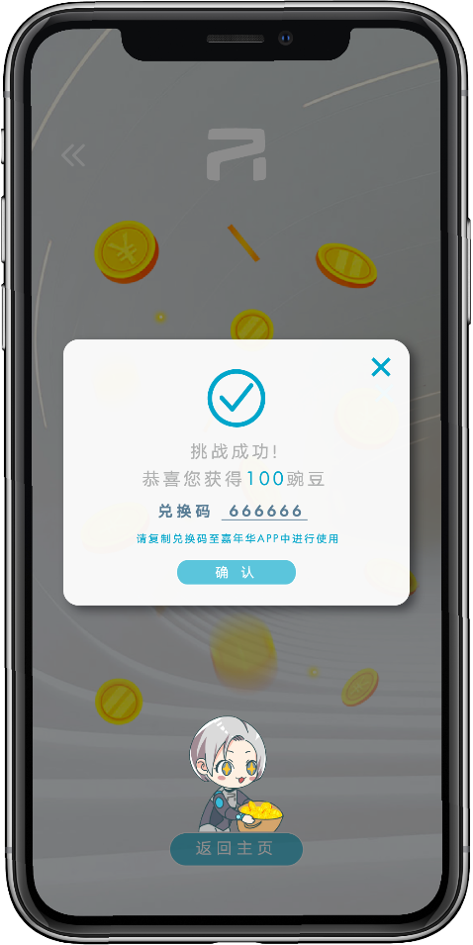
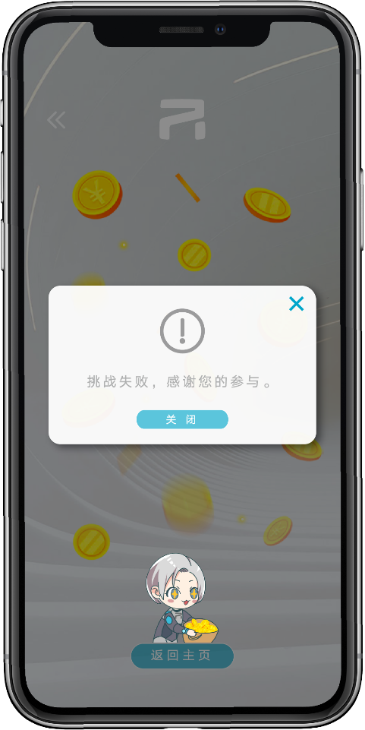
嘉年华H5
限时拼手速豌豆雨
礼品抽奖页
拼手速豌豆
挑战成功
挑战失败

Slide 32
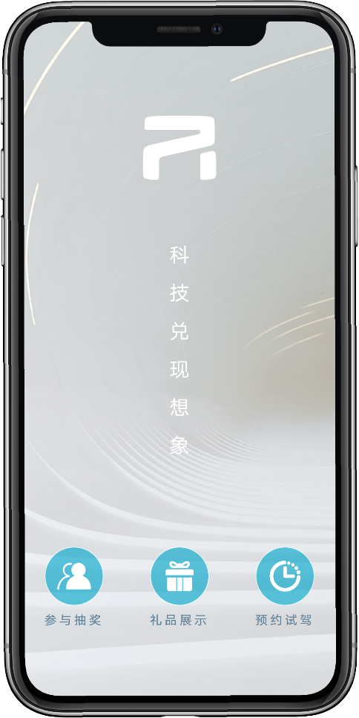
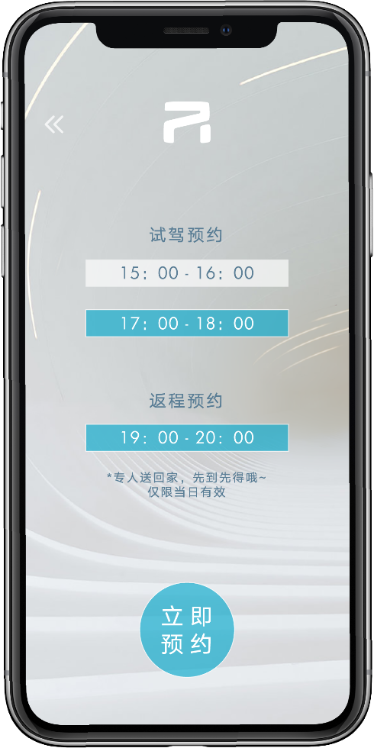

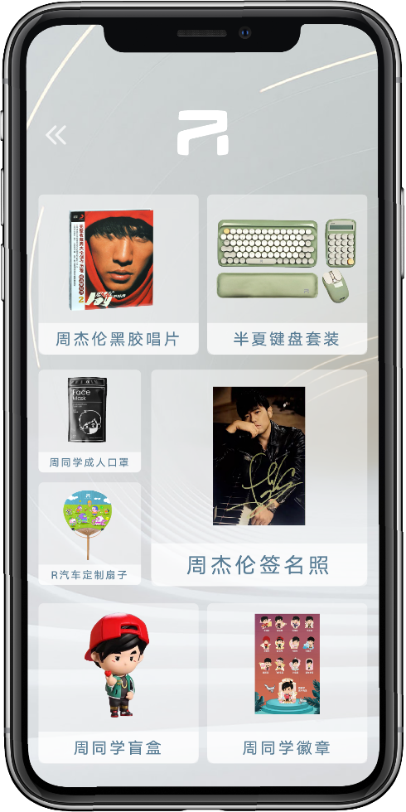
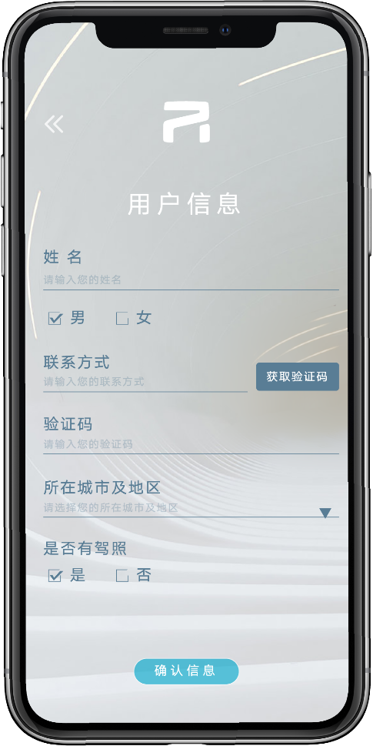
嘉年华H5
礼品展示&预约试乘试驾
功能页
礼品展示页
预约试乘/试驾
信息填写
预约成功

Slide 33
嘉年华H5礼品-R精品

Slide 34
嘉年华H5礼品-周同学

Slide 35
POSM
ADSH

Slide 36
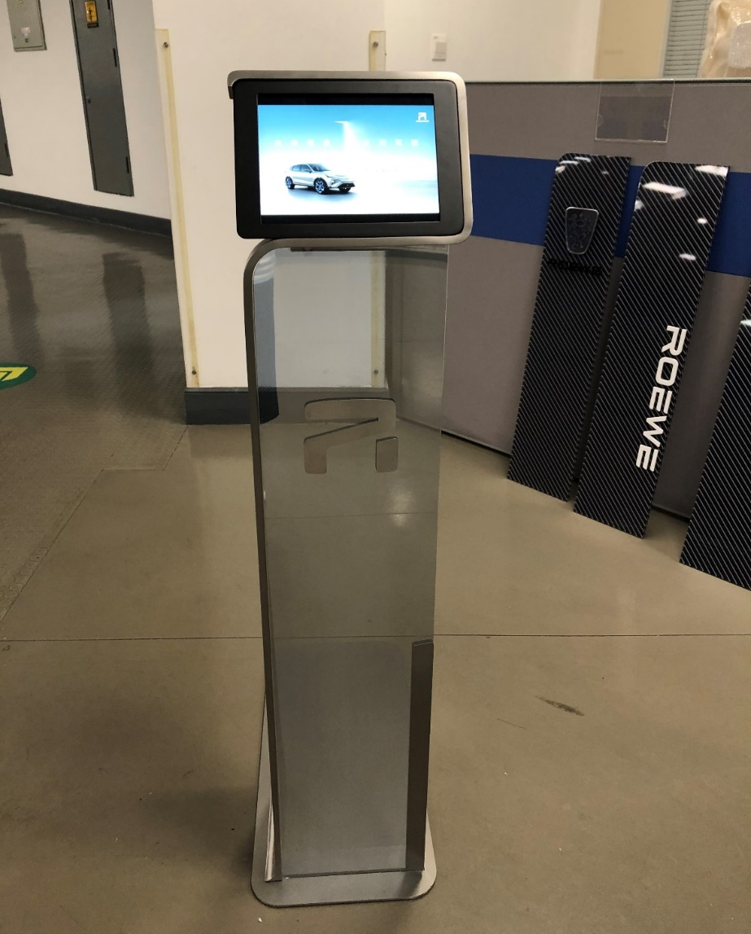
MARVEL R参数牌设计
待确认

Slide 37


MARVEL R&ER6车牌设计

Slide 38
车贴设计（嘉年华提供）
待确认

Slide 39
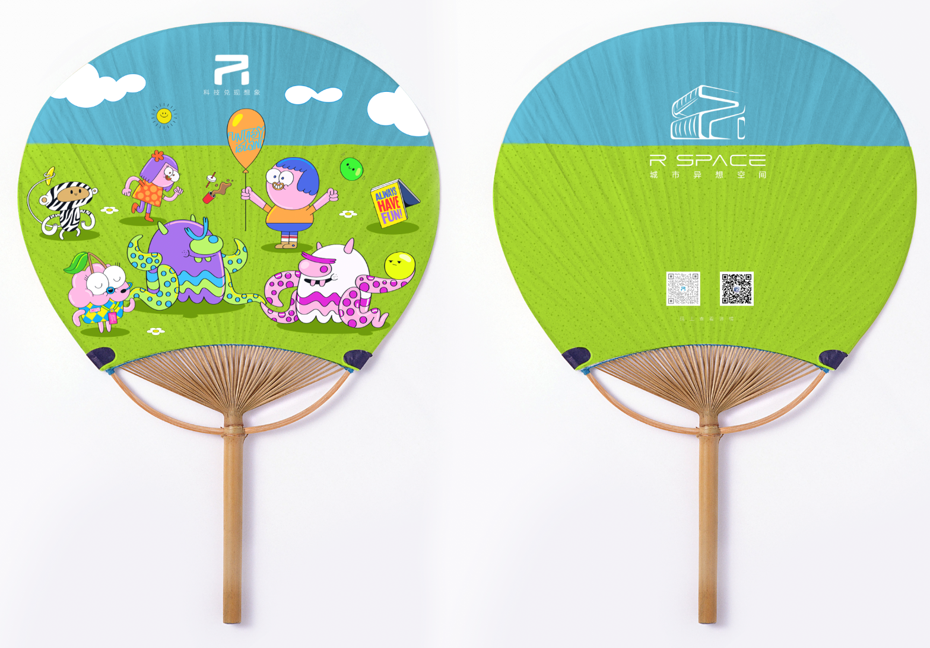
R定制扇子

Slide 40

嘉年华APP

Slide 41
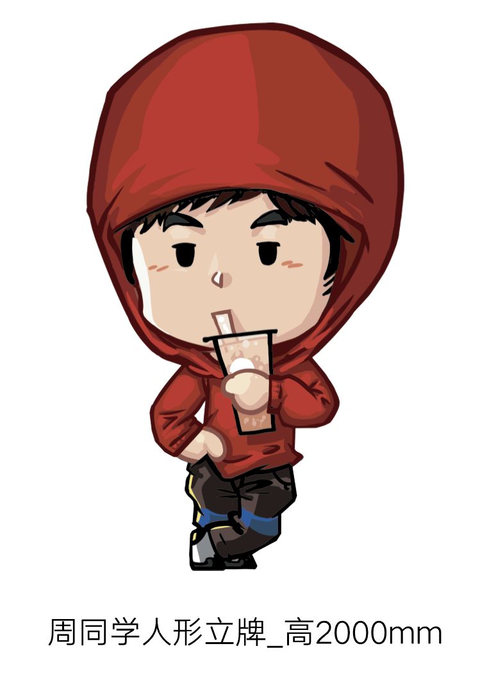
周同学立牌
待确认

Slide 42
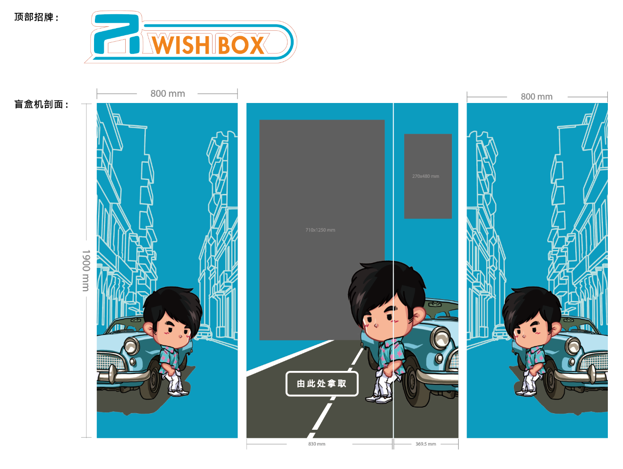
盲盒机外包装及盲盒包装
待确认

Slide 43
唱吧外包装
待确认

Slide 44
摩天轮室内设计
待确认

Slide 45
兑换处屏幕素材（兑换机制）&兑换立牌
待确认

Slide 46
R定制口罩

Slide 47
人员部分
ADSH

Slide 48
一层站位图
颜色 | 名称 | 职责
 | 兼职 | 唱吧机的讲解及秩序
 |  | 抽取盲盒协助
 |  | 礼品派发
 |  | 物料间/人员休息室轮岗
 |  | 轮岗/采买
 | pg | 讲解车辆
 |  | 礼品发放
 | 机械姬 | 站车拍摄
 | 化妆师 | 画妆补妆
 | 车美 | 站车美容
 | 保洁 | 一楼整体保洁
 | 保安 | 一楼楼梯口维持秩序
 |  | 一楼位置秩序/轮岗
2
1
7
6
2
1
3
4
5
2
6
7
1
1
2
1
1
2
平日工作时间：1000-2200（除机械姬/化妆师）
周末工作时间：1000-2200，机械姬/化妆师：1430-2130
2
3
4
5

Slide 49
二层站位图
颜色 | 名称 | 职责
 | 兼职 | 场内咨询及整洁
 | 兼职 | 物品售卖协助
 | 保洁 | 二楼整体保洁
 | 保安 | 维护二楼秩序
 | 保安 | 轮休
3
8
8
9
9
3
4
4

Slide 50








机械姬服装&造型
配饰
发型
妆容
蓝色美瞳
鞋子
Notes:
空间本身就是品牌，观展就是体验品牌

Slide 51



PG服装
白色T恤+蓝色短裙+白色休闲鞋

Slide 52


第三方人员服装
黑色上衣、黑色工裤及黑色运动鞋

Slide 53


工作人员服装
上身：定制白色圆领T 下身：灰色九分西裤

Slide 54




家具&绿植

Slide 55
防疫物资

Slide 56


保洁要求
保洁要求：
30-50岁，形象健康、仪表整洁；
刻苦耐劳，工作认真负责；
场内清洁管理及监督；
形象要求：
展会期间不得佩戴任何首饰
如：耳环、手链、项链、戒指等
不涂指甲油、不留指甲
工作职责：
玻璃门、窗：光洁明亮，无手印，无污渍；
展台：清洁无灰尘；地板：无明显灰尘，无垃圾；
桌、椅：整洁干净，无污渍；

Slide 57







车美职责
车辆的清洁维护要求及注意事项：
每台展车有污渍要及时清理
每天展示结束后要彻底护理一次（如清洁、补蜡等）
表演结束后要及时清洁（如模特留下的手印）
客户看完车请及时清理车厢内的宣传单页、手印以及脚垫上的鞋印
清洁完毕后，务必贴车型牌，盖上相应车型的车衣，并将车衣包放在对应车的后备箱
（拿取车衣需登记签名，勿将车衣混装，车衣需统一存放到后勤物料仓库）。
媒体日，工作人员务必在发布会（10点）开始前再一次清洁展车
3M双面胶贴上相应的车型牌（用3M双面胶贴车型牌不易脱落，且不留胶，方便更换及清洁）
3M双面胶

Slide 58


保安职责
展示期间，展区品牌和相关产品问题询问相关工作人员（销售代表）。
禁止来宾爬转台、敲打车子、坐引擎盖、拉扯车饰或配件、触碰演出人员（礼仪、模特等）。
无证不相关人员禁止进入后台。

Slide 59

兼职要求
工作服上衣
黑皮带
黑色工裤
黑色短发
黑皮鞋
仓库及工作人员办公室管理
01
演员模特间管理
02
物料整理及餐饮发放
03

Slide 60
兼职职责
物料进场时，将物料分类整齐排放在仓库
所有工作人员到仓库取物料都要做好记录工作并请他签字
非工作人员不得随便进出仓库及工作人员办公室，在工作人员不知道的情况下，不得随意离开，除工作人员外，不得他人入内。
仓库及工作人员办公室管理
做好开馆前盲盒机的检查以及补充盲盒
协助管理盲盒机旁的物品展示区的精品
盲盒机管理
每天定时检查外场接待台宣传资料发放情况，并及时补充。
提前准备好发放的礼品，将礼品送到外场接待台。
协助发放礼品，在运输物料过程中，要绕行，不能横穿展台。
机动组
软体组工作人员记住所保护的模特姓名，外貌，以及代表的车型，
在模特站车过程中，如发现模特有走光时，请及时用手势或眼神暗示模特，
如有客户要与模特合影时，请委婉告诉客户，不能与模特合影，在必要时维护前场的秩序。
软体组

Slide 61
软体要求
内场pg讲车区
讲解积极热情，主动与游客进行互动介绍整个展厅及其车辆
详细解释抽奖机制以及试驾要求
外场pg礼品区
对路过游客讲解礼品兑换的机制
发放兑换礼品做好记录
如礼品不够及时找兼职补货
内场机械姬站车
提前30分钟画好妆
提前10分钟换好衣服待命
如有要求合影请宛然拒绝 现场工作人员协助配合

Slide 62
应急预案
ADSH

Slide 63
组织机构及职责
1、活动安全领导小组
职责：根据条件启动应急预案,严格落实相关条例、办法之规定事宜,做好善后处理工作。
负责人：现场当天1号运营负责人员，详见排班表
2、疏导组
职责:组织现场社会群众按疏散路线有序撇离。
负责人：现场当天2号运营负责人员，详见排班表
3、救治组
职责：抢救受困和受伤群众，确保现场社会群众生命安全，及时联系120中心并将事故伤亡情况上报活动安全领导小组组长。
负责人：姓名+联系方式
4、保卫组
负责人：姓名+联系方式
5、对外联络组
职责：迅速了解、收集和汇总事故有关情况,及时向有关部门报警（医院、消防）提供各种相关信息和资料。
负责人：姓名+联系方式
6、物资组
职责：配备现场应急物资、如救护物资、防疫物资、防风防汛物资等，并可在第一时间找出并提供
负责人：姓名+联系方式

Slide 64
消防应急预案
确认火灾发生后的整体处置程序
一、现场工作人员发现火情后，就近选取一切可用的灭火器进行扑救，并第一时间向活动安全领导小组报告起火部位、燃烧物质、火势大小及蔓延方向。
二、活动安全领导小组应根据现场情况选择扑救措施，并通知现场工作人员及时到位控制火势蔓延，报告单位值班领导赶赴现场指挥扑救，必要时通知对外联络组向公安消防119指挥中心报警。
向119报警应讲清：火场地址（包括路名、附近标志性物）、火灾发生部位、燃烧物品、火势状况、接应人员等候地点、接应人及电话、报警人姓名、报警人电话
三、当火灾发生时，保卫组负责切断现场所有电源、防止事故蔓延。
四、由疏散组有序疏散群众至安全地点，疏散时注意保持现场秩序，尽量不引起现场群众恐慌，并提醒现场人员注意防止烟气。
五、若有群众受伤，需立刻拨打120，送受伤人员就医。
灭火器点位图，使用方式培训，有效期检查

Slide 65
防台风、暴雨、潮汐应急预案
热带气旋的分类：
1、 热带低压： 风力6-7级（风速10.8-17.1米/秒） 什么级别封闭平台，对应哪个风速，多久后可以恢复
2、 热带风暴： 风力8-9级（风速17.2-24.4米/秒）
3、 强热带风暴：风力10-11级（风速24.5-32.6米/秒 ）
4、 台风：风力12-13级（风速32.7-41.4米/秒）
5、 强台风： 风力14-15级（风速41.5-50.9米/秒）
6、 超强台风： 风力16级以上（风速51米/秒以上）
黄色台风信号为，台风平均风力可达8-9级，当接到台风黄色预警是，展厅需闭馆，不接受来宾前来参展
一、活动安全领导小组应时刻关注气象情况，在台风暴雨自然灾害来临前，事先做好各项应急准备工作，迅速有效控制局面并妥善处理，把台风暴雨可能造成的损失降到最低。
二、物资组配备应急器材：安全帽、手电筒、应急灯、雨衣、雨靴、配重、防汛沙袋等物资。
三、保卫组对顶部、玻璃等各部位做重点排查，如遇大风收起遮阳伞、帐篷、外场灯具等物料，对结构四方用钢丝绳作为缆绳斜拉到地面配重块，配重根据风量等级耳定。大风到来之前检查高空装饰物或其他物料是否有松动。
四、遭雨水及涨潮蔓延时，保卫组应在展厅四周铺设防汛沙袋，切断现场所有电源，封闭进出口，暂停观展。
五、必要时展厅应暂停开放，活动安全领导小组应提前发送短信告知已预约来宾，避免人员前来。

Slide 66
防疫应急预案
一、保洁人员每天做好消毒防疫工作，搞好各项卫生，减少传染病的发生。
二、现场做好红外测温、物资组准备消毒液、口罩等防护用品储备。
三、当发生疫情时，立即启动“疫情应急预案”及时对发生的疫情进行控制，最大限度地减少疫情的扩散。
若出现红码应急救援具体方法
1、发现疫情立即封锁现场，及时报告现场活动安全领导小组。
2、召集救治组进入应急状态。
3、控制传染源，立即对病人采取隔离措施，并派专人管理，及时通知就近医院救治。
4、切断传播途径，救治组对病人接触过的物品，要用消毒液进行消毒。操作时要戴一次性口罩和手套，避免接触传染。
5、集中接触人群，等待医护人员前来进一步检测。
6、不随意离开，不大声喧哗，避免造成不必要恐慌。

Slide 67
中暑应急预案
一、出现中暑的症状
在夏季高温季节出现头疼、头昏、呕吐、恶心等症状时，可判断为中暑。
二、对外联络组负责及时掌握最新高温天气的变化，做到内外的通讯联络，随时保持联系畅通。一旦发生人员重症中暑事件，立即联系有关部门实施抢救。
三、物资组现场需配备配备藿香正气软胶囊、人丹等防暑药品。
四、救治组负责现场的中暑人员的紧急自救。
具体救援措施如下：
1、轻度患者：现场工作人员或排队来宾等，出现头昏、乏力、目炫现象时, 周边工作人员应将症状人员安排到阴凉、通风良好的区域休息,供应其凉水、湿毛巾等并通知救治组人员进行观察、诊治。
2、严重患者：现场工作人员或排队来宾等，出现昏倒、休克、身体严重缺水等现象时，周边工作人员应立即通知活动安全领导小组及救治组，并及时将中暑人员转移至阴凉通风区域,观察其症状,以便于医疗人员来临时掌握第一手医治资料。
3、必要时对外联络组应及时拨打120急救电话，组织救护人员亲临现场对症状严重人员进行救治。

Slide 68
外来人员暴力攻击应急预案
若现场工作人员及观展来宾受到外来人员暴力攻击，应立即通知现场安全管理人员，
安全管理人员即可调动各组人员采取措施
措施如下：
一、疏导组迅速带领群众离开现场,同时联系保卫组
二、保卫组迅速将外来人员带离活动现场
三、如果情况超出现场可处理范围,对外联络组应立刻拨打110报督
四、若有群众受伤,由救治组进行紧急处理,若伤势严重,立刻拨打120,送受伤人员就医

Slide 69
群众斗殴、闹事应急预案
若观展现场发生群众斗殴、闹事等情况，现场工作人员应立即通知现场安全管理人员，
安全管理人员即可调动各组人员采取措施
措施如下：
一、由保卫组与疏导组联合控制住斗殴、闹事群众并带离现场
二、若有群众受伤,由救治组进行紧急处理,若伤势严重,立刻拨打120,送受伤人员就医
三、各工作人员迅速安抚群众情绪,并且及时控制场面。

Slide 70
搭建相关
ADSH

Slide 71

R SPACE 兑换处
已确认
字体尺寸：450*70mm
1000mm

Slide 72

R SPACE 兑换处
已确认

Slide 73

R SPACE 侧面美陈效果图
已确认

Slide 74

展车图
已确认
845mm
2000mm
1535mm

Slide 75

Foor plan
已确认

Slide 76

R SPACE 立面米格图
已确认

Slide 77

R SPACE 右侧立面米格图
已确认

Slide 78

R SPACE 右侧美陈米格图
已确认

Slide 79

R SPACE 后立面米格图
已确认

Slide 80

R SPACE 左侧立面米格图
已确认

Slide 81

展车台正面米格图
已确认

Slide 82

展车台背面米格图
已确认

Slide 83

R SPACE 一层展示区

Slide 84

R SPACE 一层展示区

Slide 85

R SPACE 一层展示区

Slide 86

R SPACE 二层展示区
已确认

Slide 87

R SPACE 二层展示区
已确认

Slide 88


R SPACE 二层顶部灯箱

Slide 89

R SPACE 二层展示区
二层陈列区结构
已确认

Slide 90

二层陈列柜结构
已确认

Slide 91


Slide 92


娃娃墙LOGO位置

Slide 93

THANK YOU!

